Slide 1
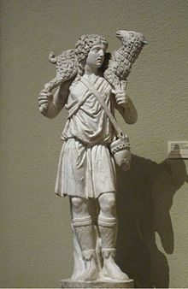
Il Buon Pastore, Città del Vaticano, Museo Lateranense

Slide 2
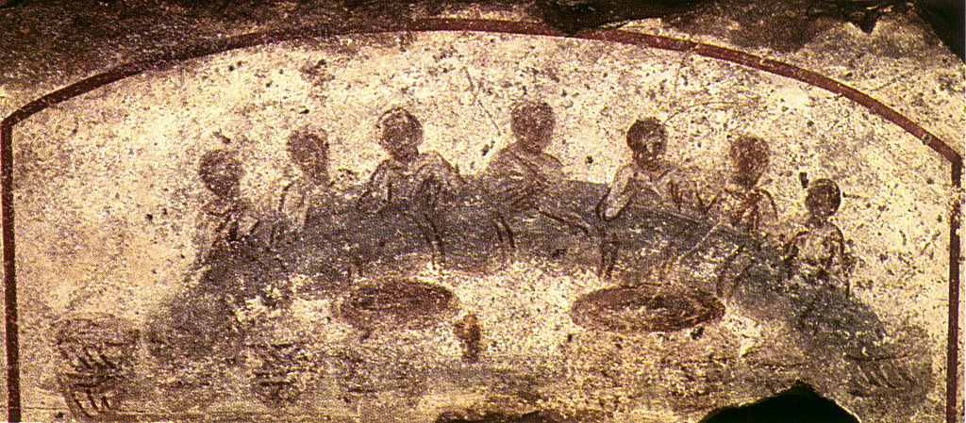
Scena di banchetto, affresco 115x65 cm, prima metà del III secolo, catacombe di San Callisto, cunicolo dei sacramenti, Roma

Slide 3
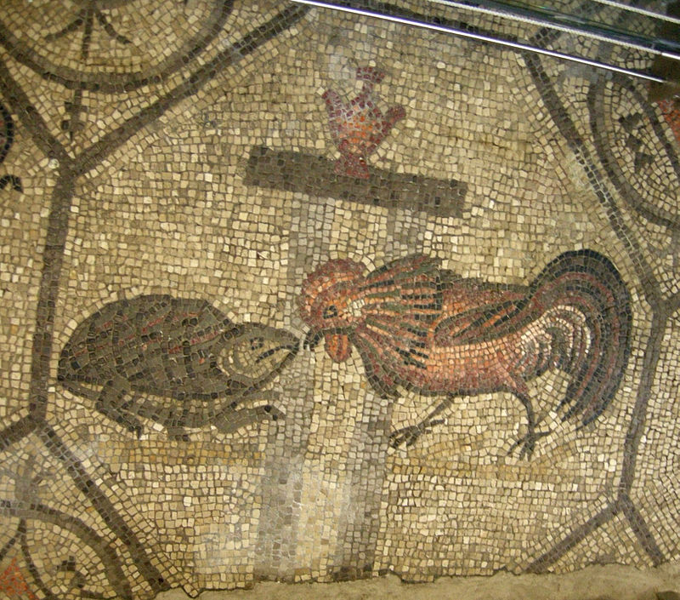
Il gallo e la tartaruga, ad Aquileia

Slide 4
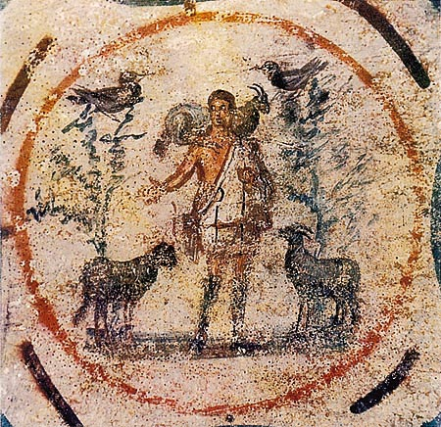
Buon pastore seconda metà del III secolo, Catacombe di Priscilla, Roma

Slide 5
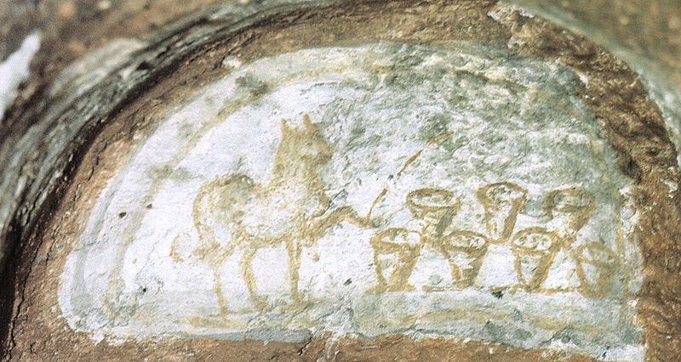
Agnello che benedice i pani, metà del IV secolo, affresco 40x28cm, Catacombe di Commodilla, Roma

Slide 6
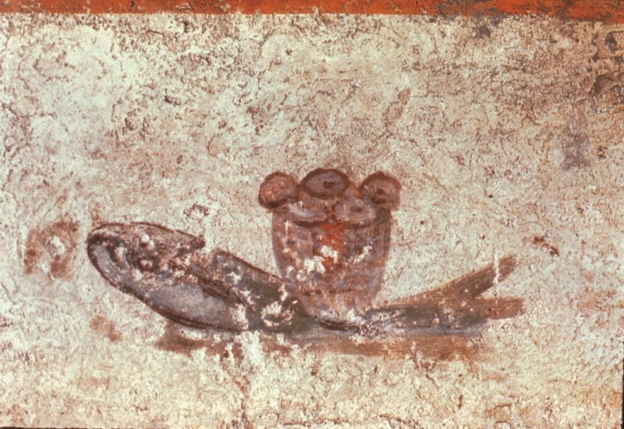
Pesce e pane eaucaristico, particolare di pittura su parete 32x30, inizio del III secolo, Catacombe di San Callisto, cripta di Lucina, Roma

Slide 7
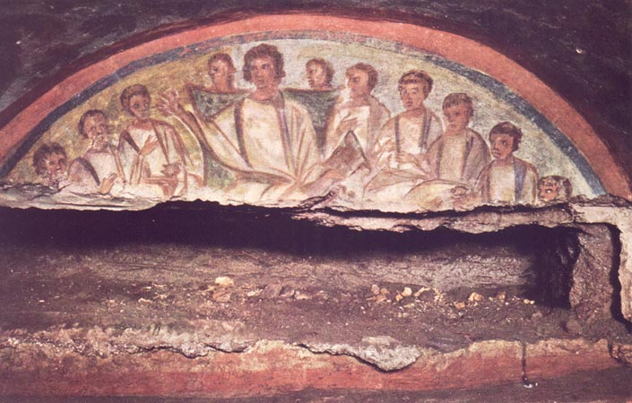
Cristo insegna agli apostoli, affresco 130x38, inizio del IV secolo, Catacombe di Domitilla, Roma

Slide 8
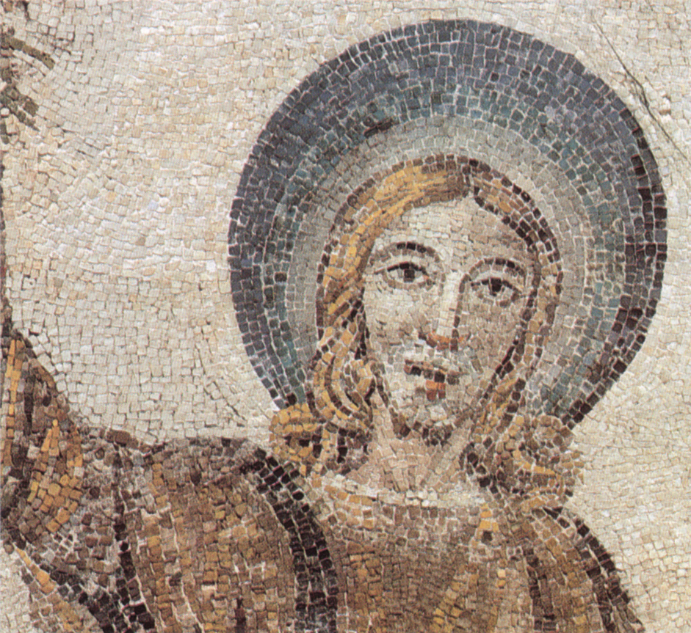
Cristo imberbe, dettaglio dal mosaico della Consegna della legge, lunghezza 6,50 m, fine del IV

Slide 9
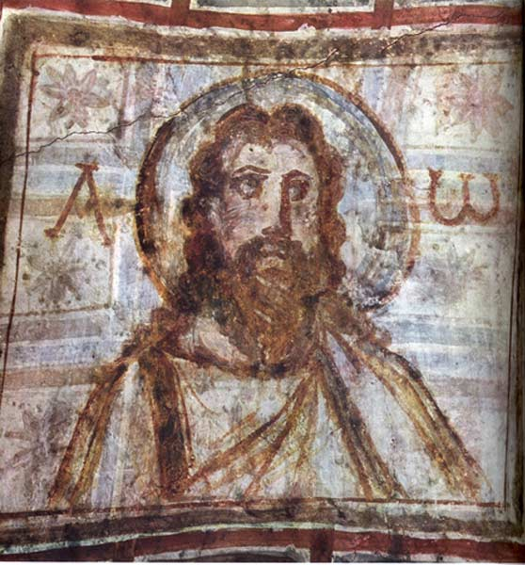
Cristo barbato (dettaglio), affresco 60x72, fine IV-inizio V secolo, Catacombe di Commodilla, Roma

Slide 10
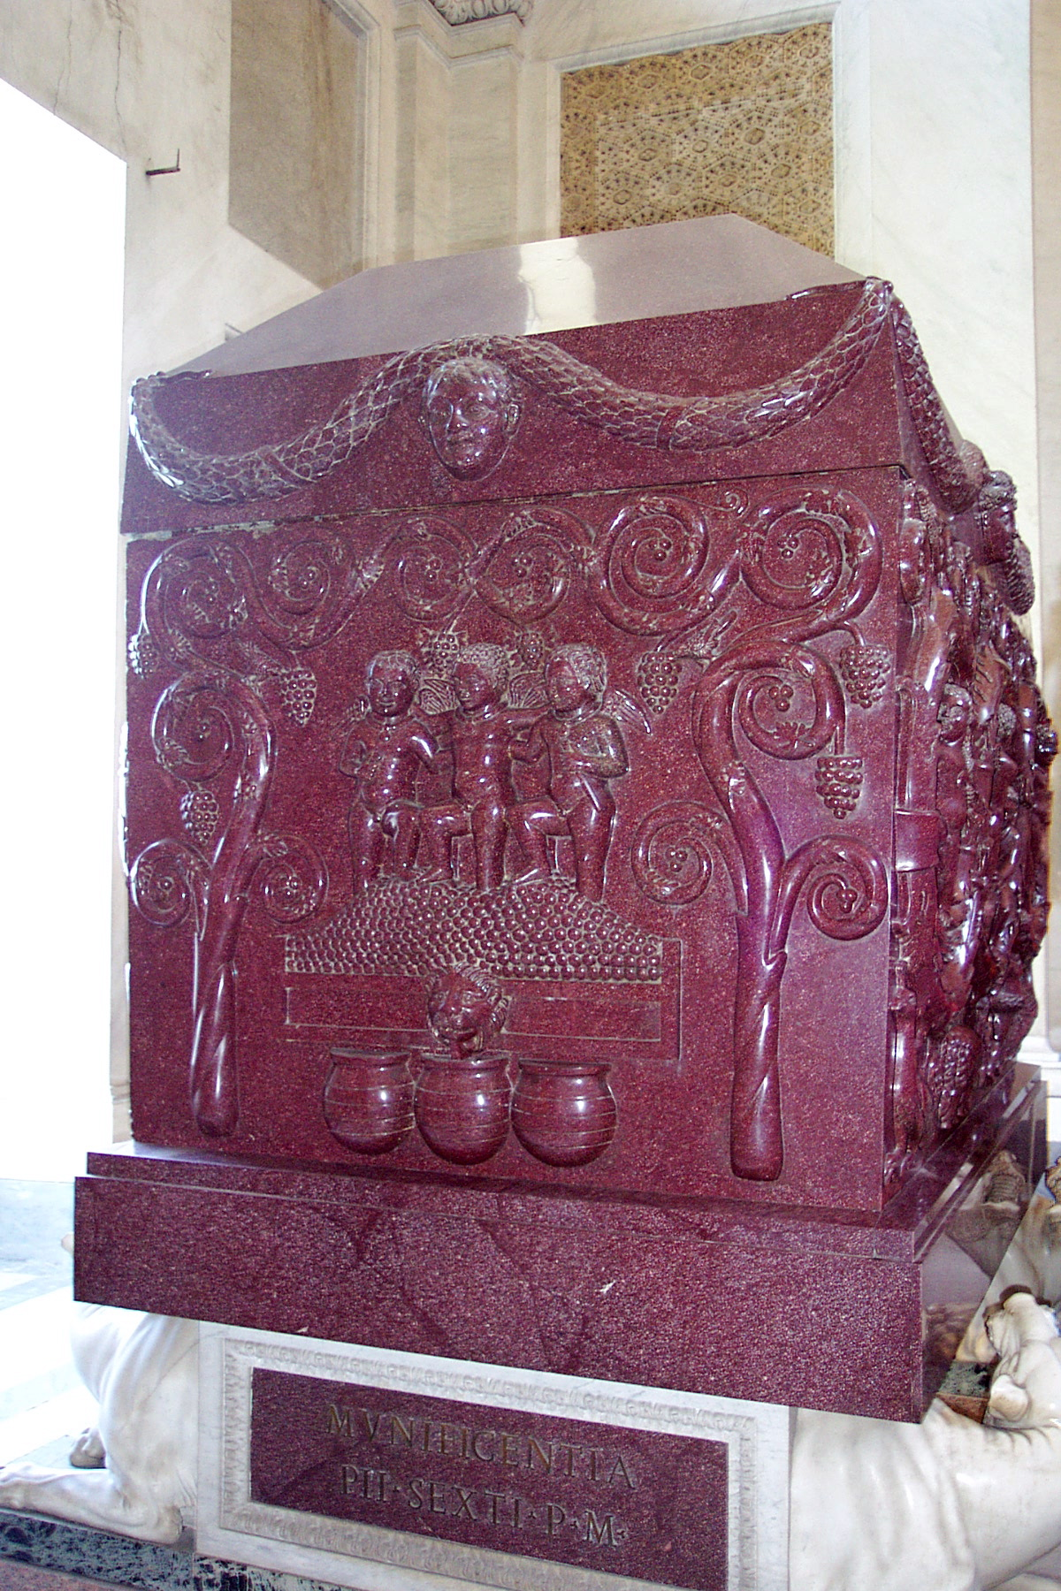
Sarcofago di Costantina

Slide 11
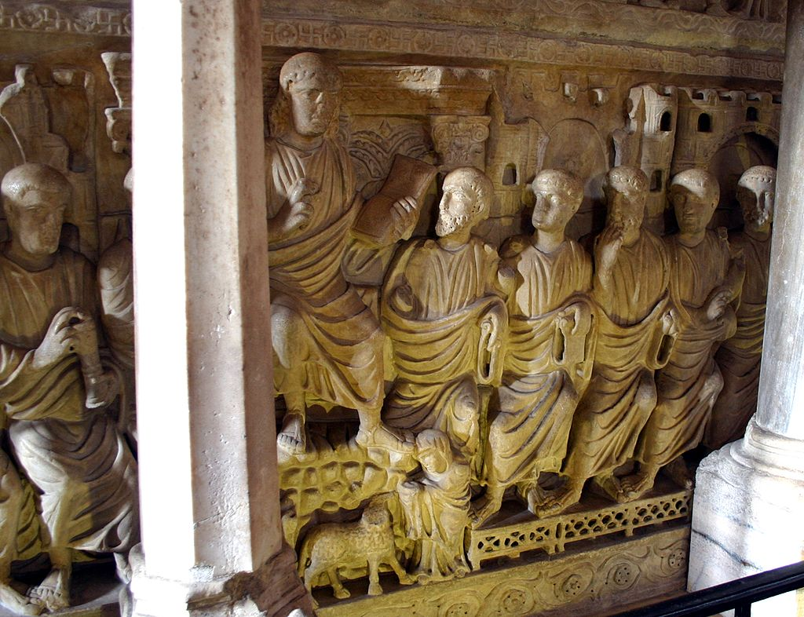
Sarcofago di Stilicone, dettaglio della parte centrale, Basilica di sant'Ambrogio, Milano

Slide 12
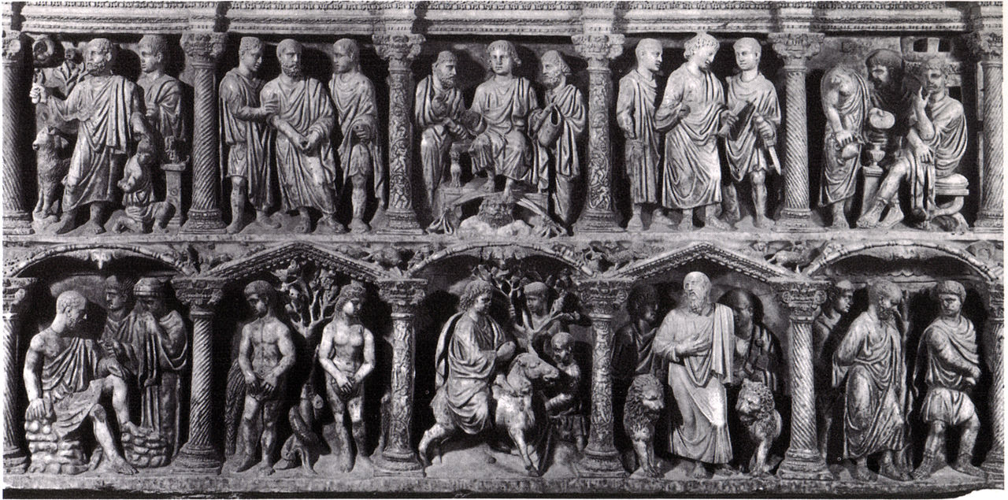
Il sarcofago di Giunio Basso

Slide 13
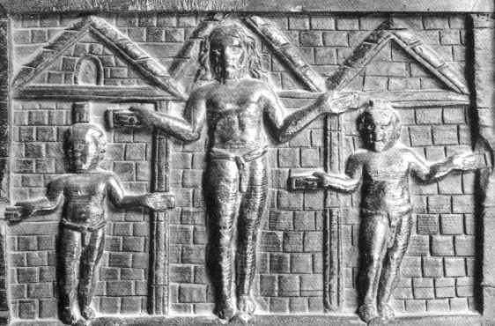
Crocefissione, porta di Santa Sabina

Slide 14
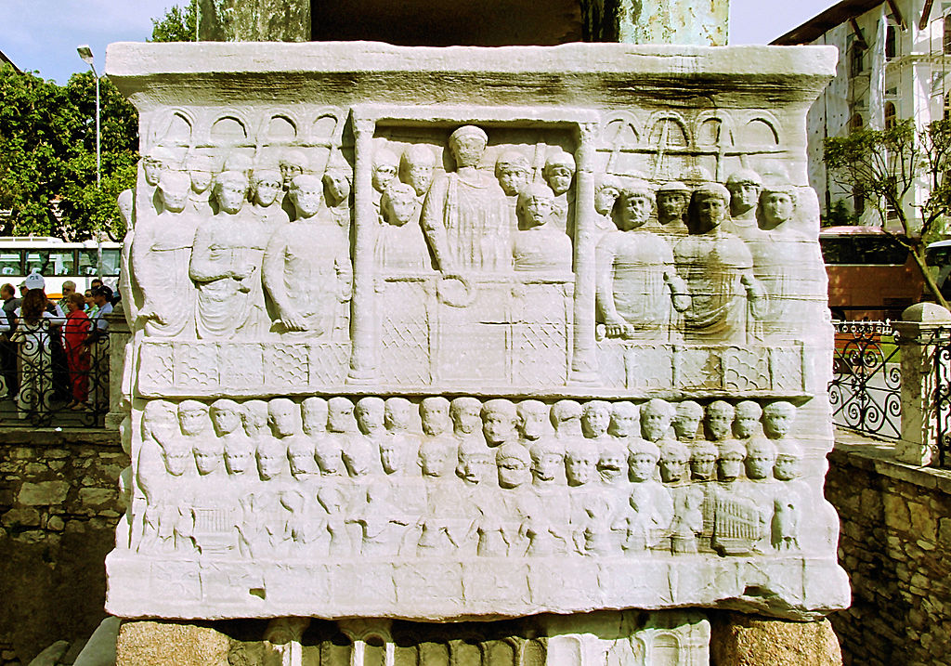
Il dado sotto l'obelisco di Teodosio da Karnak, Ippodromo di Costantinopoli, Istanbul

Slide 15
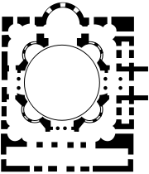
Planimetria della chiesa dei Santi Sergio e Bacco ad Istanbul

Slide 16
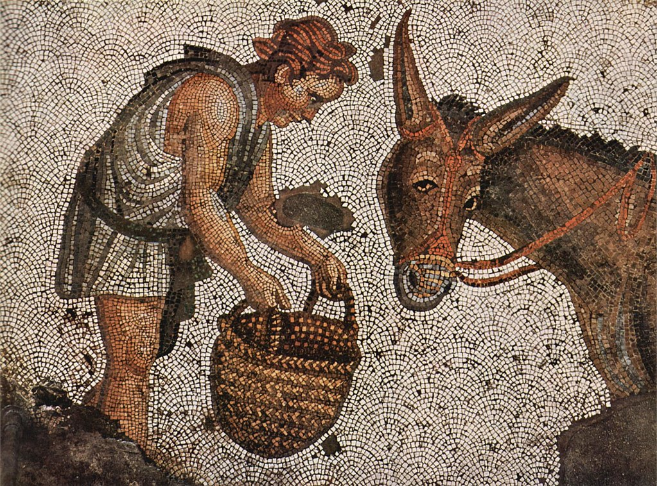
Mosaico pavimentale del Palazzo Imperiale di Costantinopoli

Slide 17
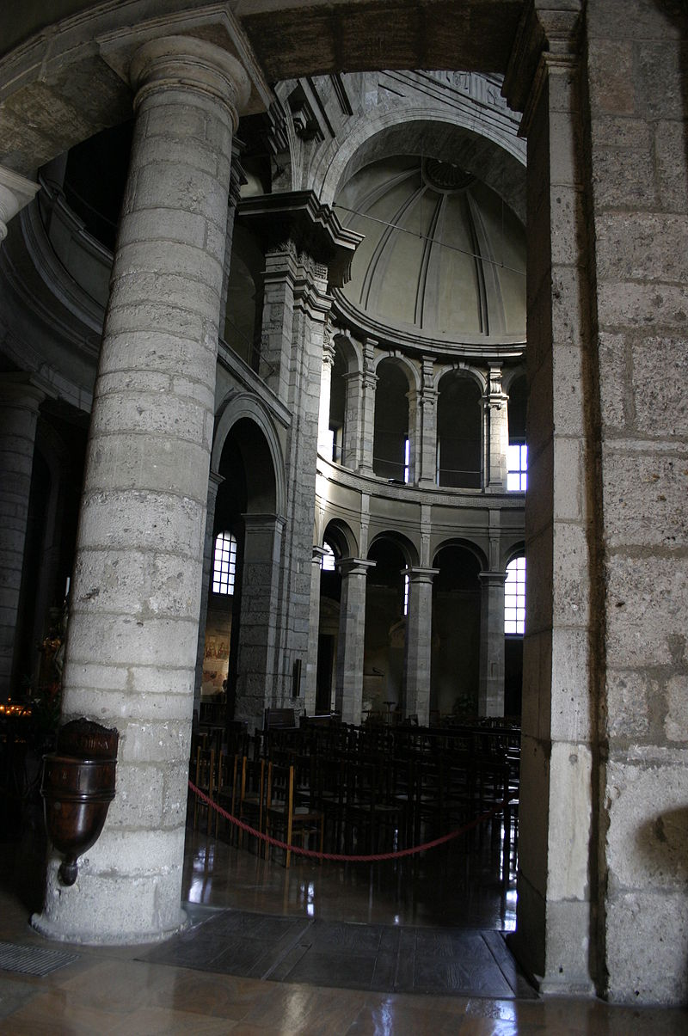
Mosaico pavimentale del Palazzo Imperiale di Costantinopoli

Slide 18
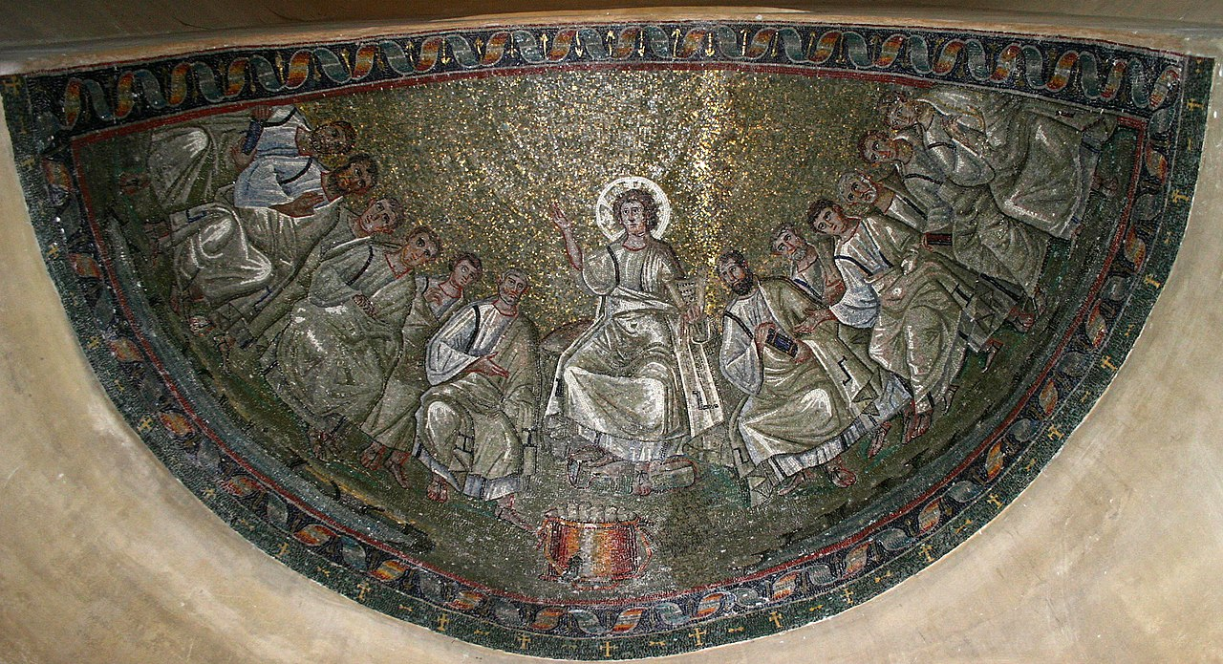
Traditio legis, sacello di Sant'Aquilino, basilica di San Lorenzo, Milano

Slide 19
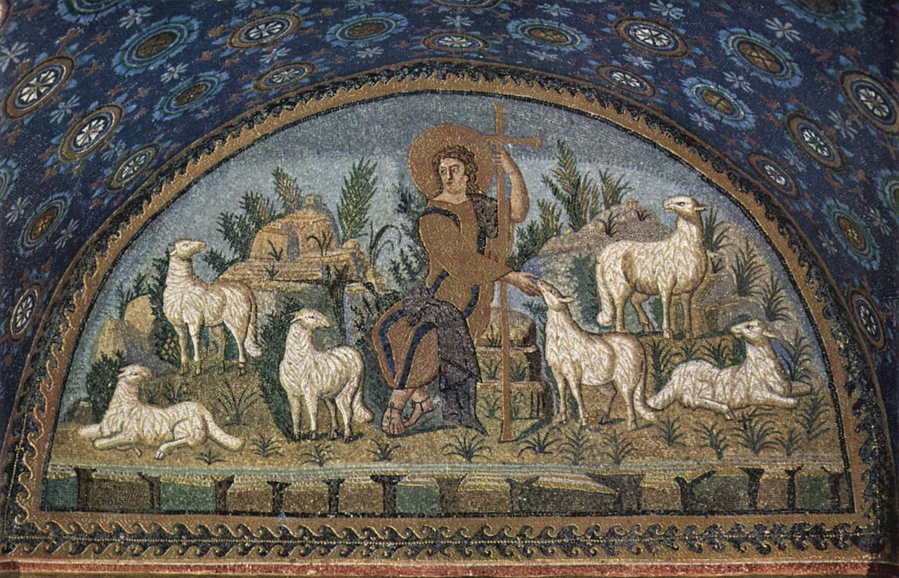
Lunetta del Buon Pastore, Mausoleo di Galla Placidia, Ravenna, prima metà del V secolo.

Slide 20
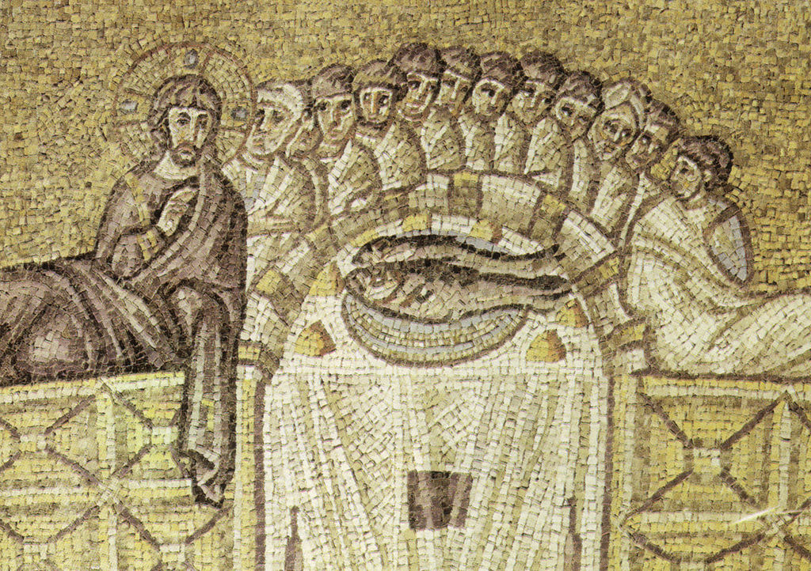
Ultima Cena, Sant'Apollinare Nuovo, Ravenna, inizio del VI secolo.

Slide 22
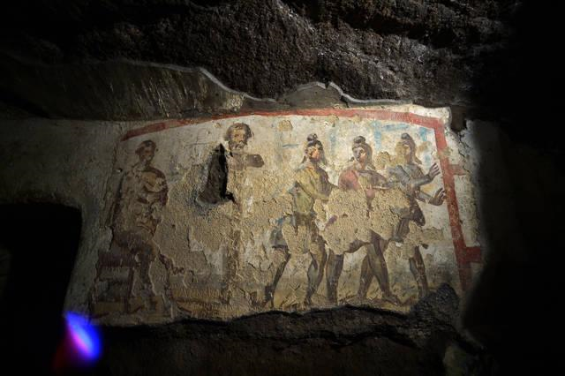
Affresco sulla catacomba di Santa Priscilla a Roma

Slide 23
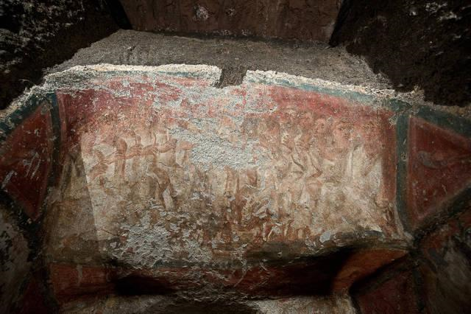
Cubilo degli Apostoli: affresco Cubicolosulla catacomba Santa Tecla
Cubicolo degli Apostoli: affresco sulla catacomba Santa TeclaCubilo degli Apostoli: affresco sulla catacomba Santa Tecla

Slide 24
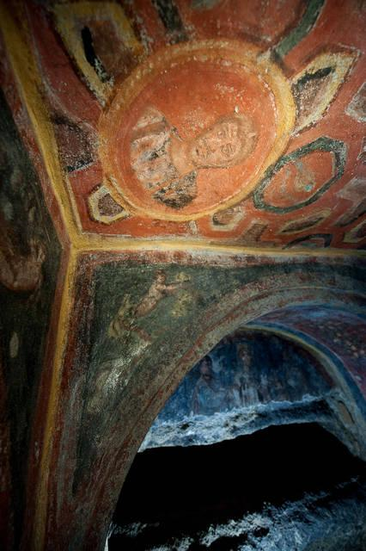
Ritratto di Sant'Andrea nelle catacombe romane di Santa Tecla

Slide 25
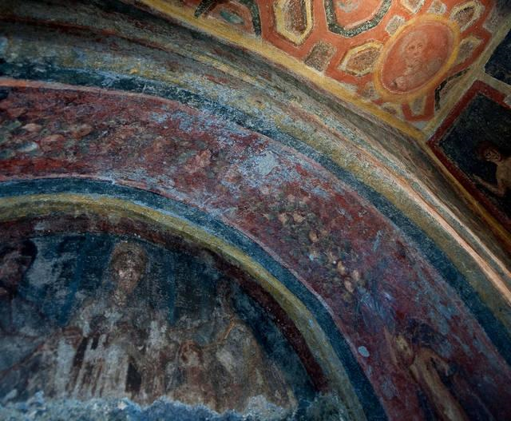
Ritratto di San Pietro nelle Catacombe romane di Santa Tecla

Slide 26
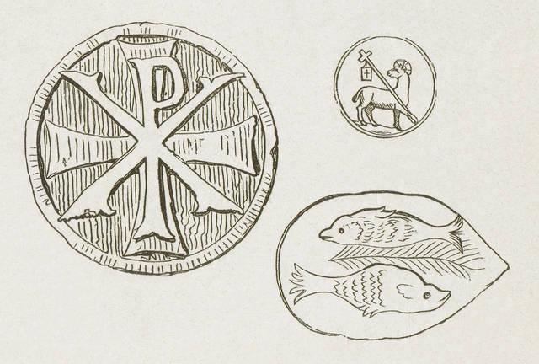
Simboli dell'era cristiana

